Slide 1
캡스톤 디자인 중간 발표
레일 온도 측정 로봇
Go Rail
김동환 박규하 김현종

Slide 2
목 차
구성원소개
문제 인식 및 작품의 필요성
선행 연구 및 기존 사례
목표 및 요구도 성능 요약
작품 설명
기대효과

Slide 3



구성원 소개
김동환 26
박규하 26
김현종 24
하드웨어 모델링
회로 배선
알고리즘 소프트웨어

Slide 4
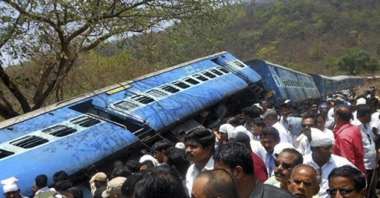
문제 인식 및 작품의 필요성
인도, 기차 탈선 사고로 19명 사망
2014년 5월 5일, 이투데이
고온으로 인한 철도 휨이 유력한 원인
열악한 정비 상태
예방이 필요!

Slide 5
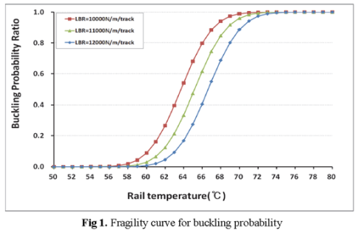
문제 인식 및 작품의 필요성
대기 온도와 레일 온도의 관계>
대기온도(℃) | -20 | -10 | 0 | 10 | 20 | 25 | 30 | 35 | 40
레일온도(℃) | -20 | -10 | 0 | 10 | 20 | 26 | 34 | 49 | 60
레일의 온도 증가 철로가 휜다 !

Slide 6
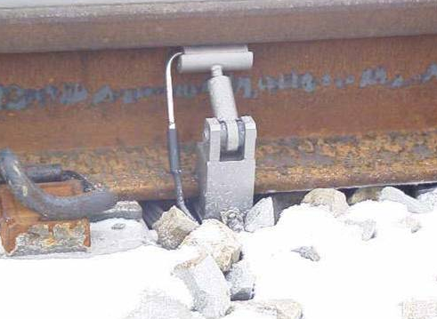
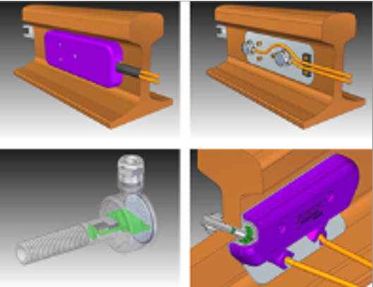
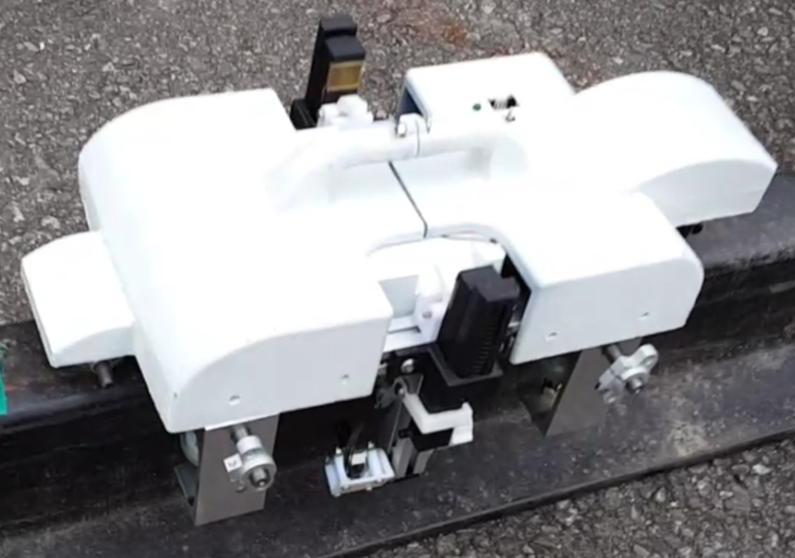
선행 연구 및 기존 사례
코레일 사, 레일 온도 검지장치
Voltex 사, 레일 온도계
2017년도 캡스톤 디자인

Slide 7
선행 연구 및 기존 사례
잉크 표시 추가
GPS 장착
설치 간소화
큰 규모

Slide 8
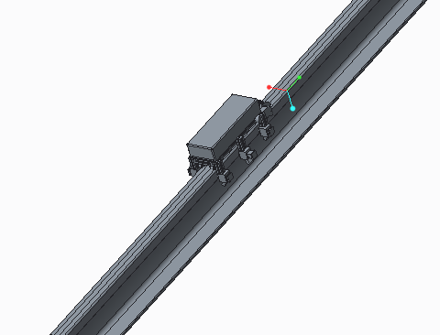

개념 설계
핸드폰 어플을 이용하여 원하는 이동 거리를 설정
상이한 온도 값 및 위치를 확인
상이한 온도 위치를 GPS를 통해 확인 및 잉크 분사

Slide 9
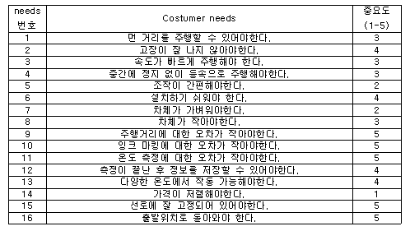
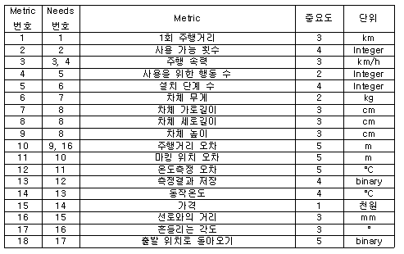
작품의 요구 및 성능 요약

Slide 10
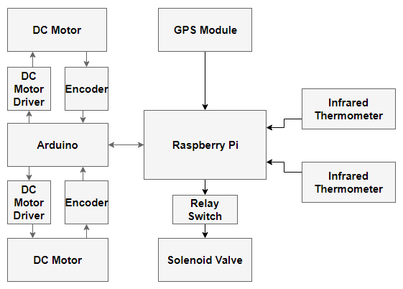
시스템 구성도

Slide 11
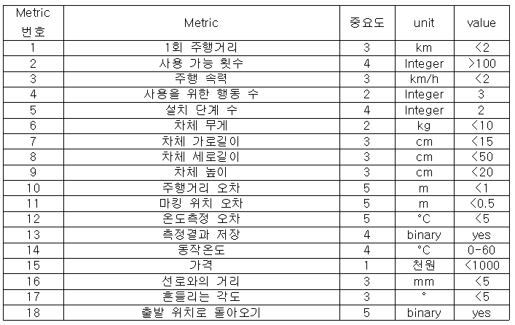
요구도 수립

Slide 12
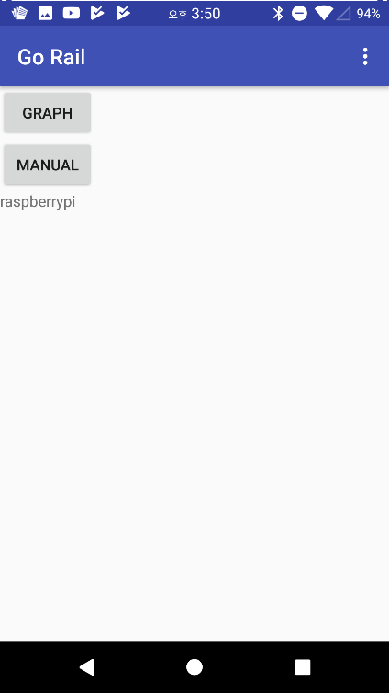
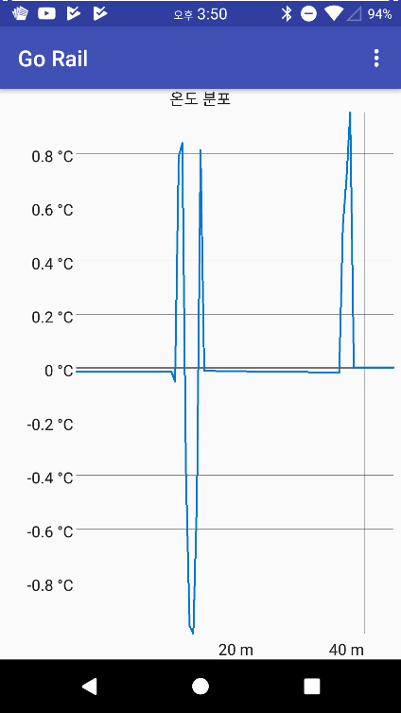
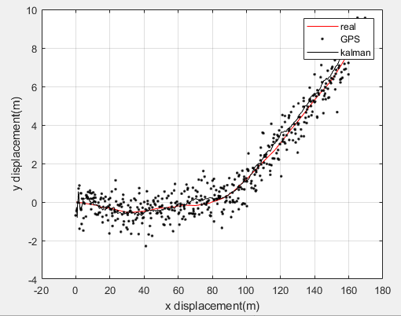
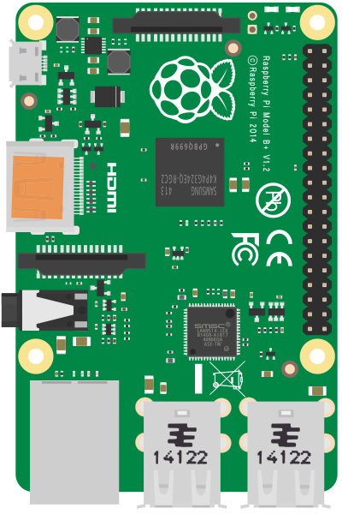
작품 설명
소프트웨어 및 알고리즘
인터페이스용 어플리케이션
Raspberry Pi 기능
Ramer–Douglas–Peucker algorithm
Extended Kalman Filter

Slide 13

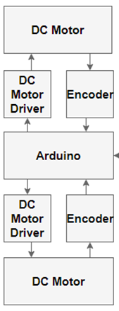
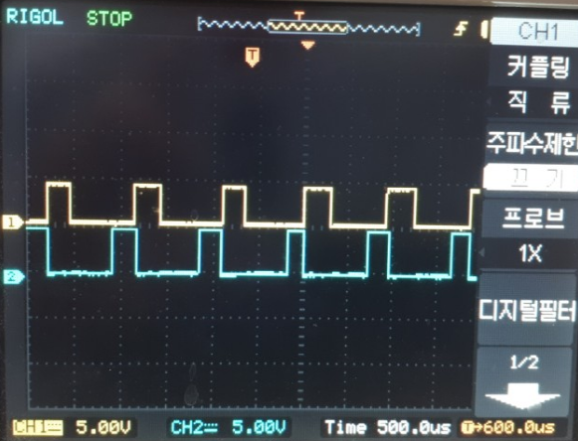


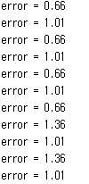
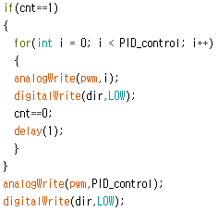
작품 설명
아두이노를 이용한 DC모터 제어
엔코더와 외부인터럽트, 타이머를 활용한 모터 PID 제어
급출발 급정거 제어

Slide 14
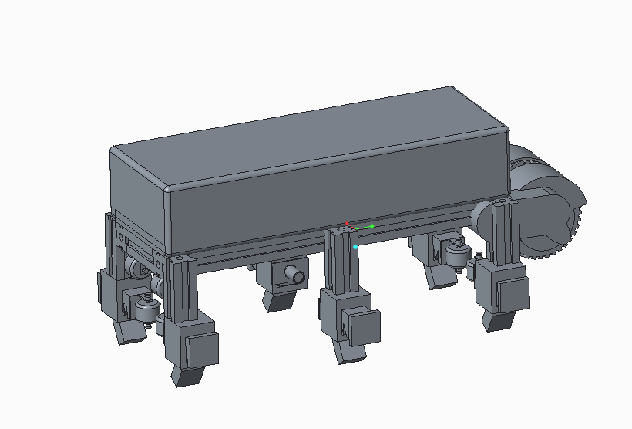
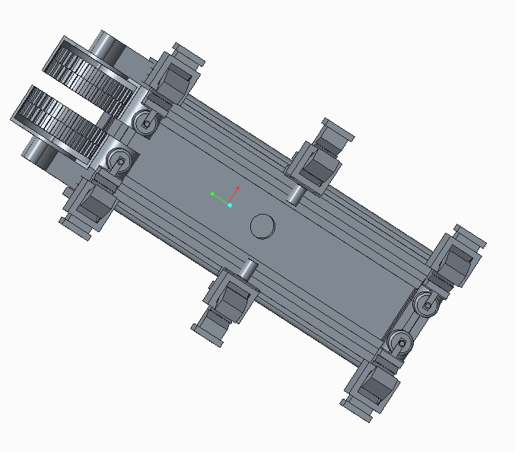
작품 설명
메인바퀴
보조바퀴
IR온도센서
솔레노이드 밸브
GPS

Slide 15
기대효과
온도 데이터 저장 및 관리 가능
정밀 측정 기기에 사용 되는 시간과 인력 감소
연속적인 온도 측정
큰 사고 예방과 보수 가능

Slide 16
THANK YOU

